Slide 1
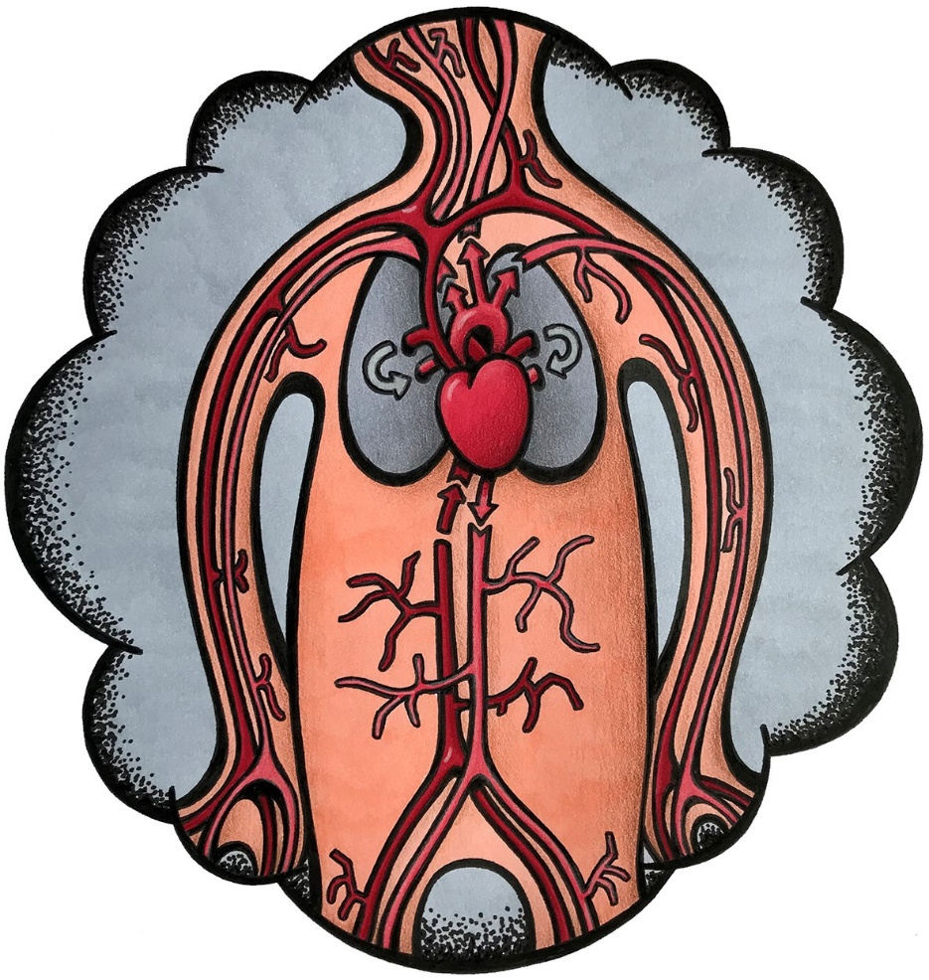
Økt 1

Slide 2
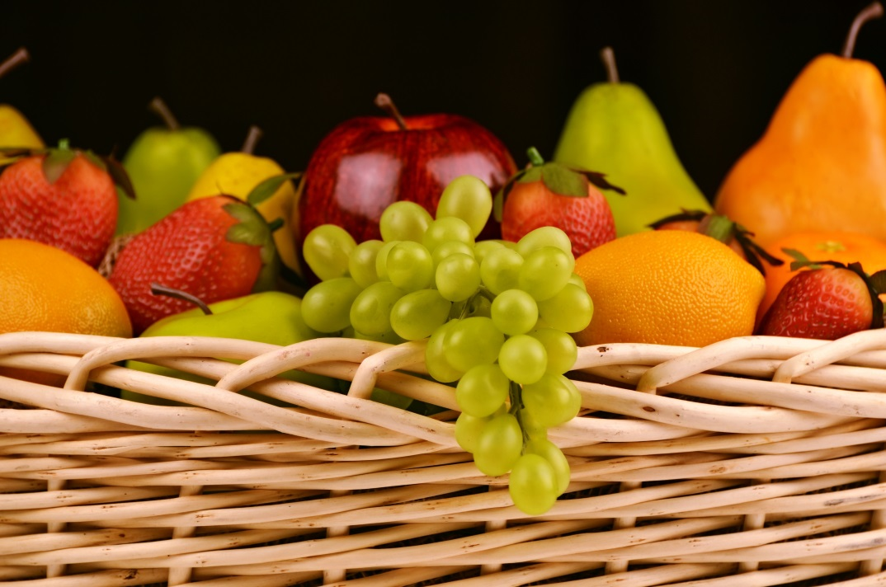
Oppdraget
Kor blir det av ei drue som vi et?
Lag eit flytskjema som viser kva som skjer med drua og kva for organ som er involverte.

Slide 3
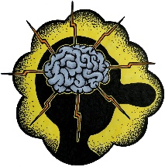
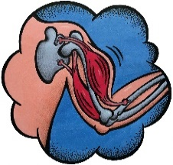
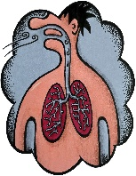
Kople organ til aktivitet
Vi brukar hjernen til å tenke med.
Vi brukar musklar til å sykle med samtidig som vi brukar lungene for å få inn pust for å sykle.
Tenke
Hjernen
Sykle
Musklane
Lungene

Slide 4
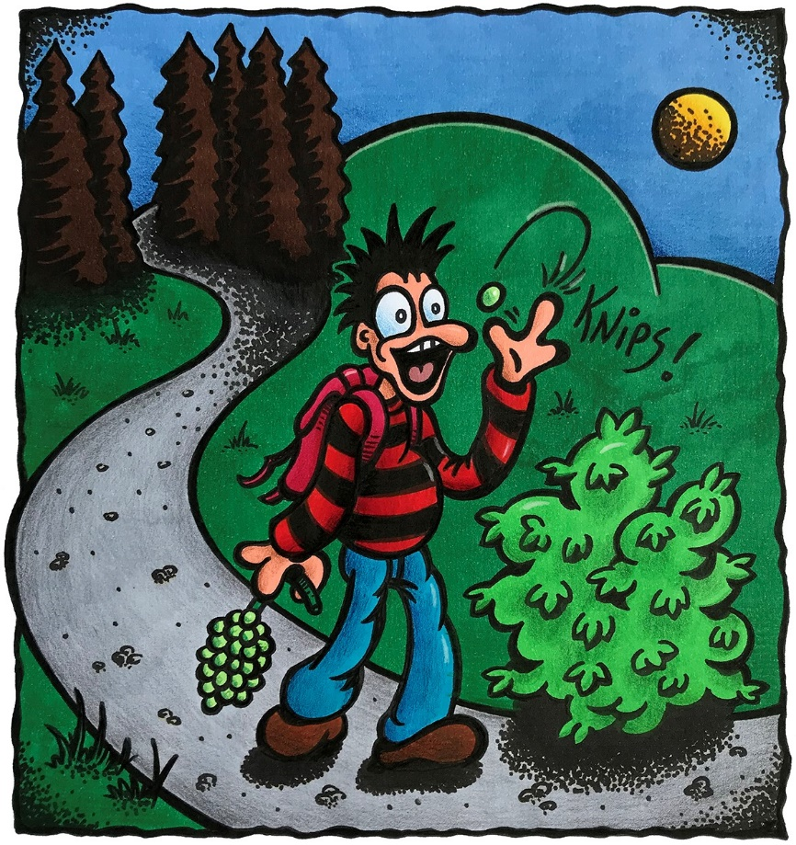
Økt 2

Slide 5
Eksempel frå side 4
Setning om kva som skjer:
«Jo, den blir delt opp i mindre og mindre bitar inni kroppen din, på veg ned frå munnen til tarmane. Når bitane er små nok, kan dei flytte seg over i blodet frå tarmane. »
Organ (delar av kroppen):
munnen
tarmane
blodet

Slide 6
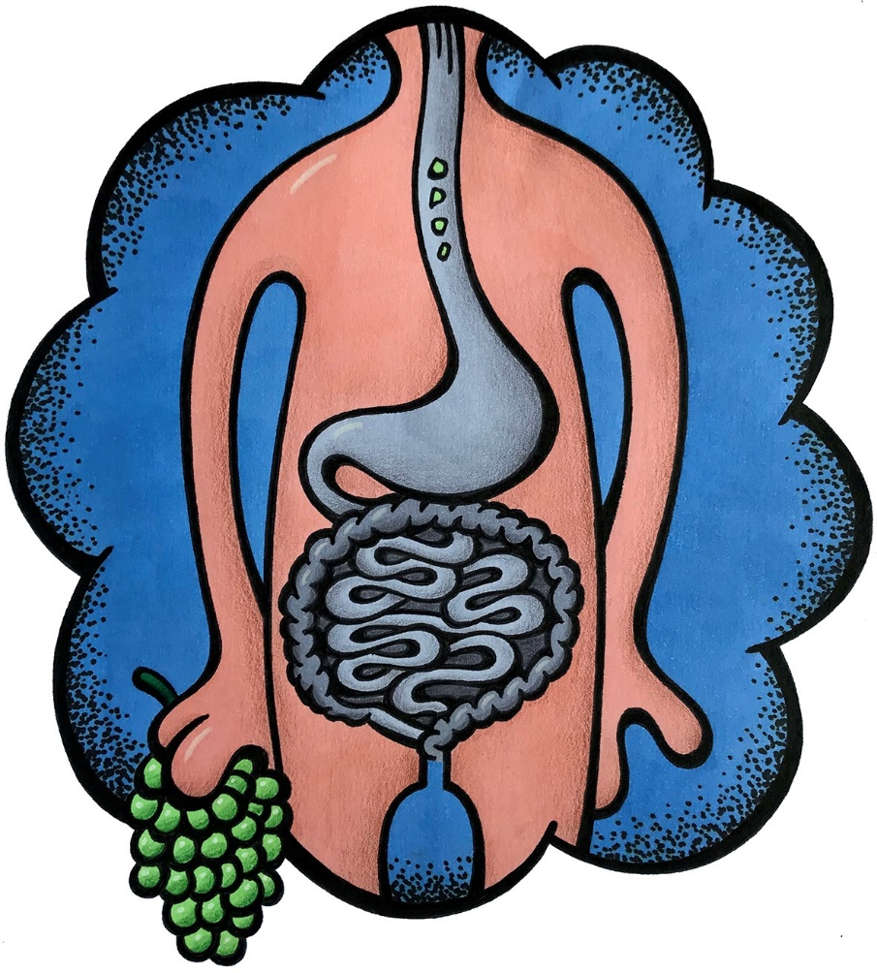
Musa er liten – maten blir til små bitar
Kven andre møter Kalle? Kvifor møter han akkurat desse?

Slide 7
Modellar er forenklingar
Musa, hamsteren, Askeladden og så vidare er modellar av noko i kroppen, dei viser oss noko om kroppen.
Teikningane av kroppen til Kalle er også modellar som får fram noko riktig om korleis kroppen er, mens andre ting blir feil.
Modellar er forenklingar av verkelegheita.

Slide 8
Flytskjema
Koblast til straum, slå på.
Inn: Mel, egg, sukker, melk osv.
Ingrediensane blir putta oppi bakebollen og blanda.
Vaffeljern
Heller røra frå ausa i vaffeljernet.
Koplast til straum, slå på.
Steikte vaflar blir tatt ut av vaffeljernet.
Kjøkkenmaskin
Ause
Løfter passande røremengde med ausa.
Ut: vaflar
Vi kan vise noko som skjer ved å lage eit flytskjema.

Slide 9
Side 4 og 5
munnen
blodet
Maten blir delt opp i mindre og mindre bitar.
tarmane
Dei små bitane flytter seg over i blodet.

Slide 10
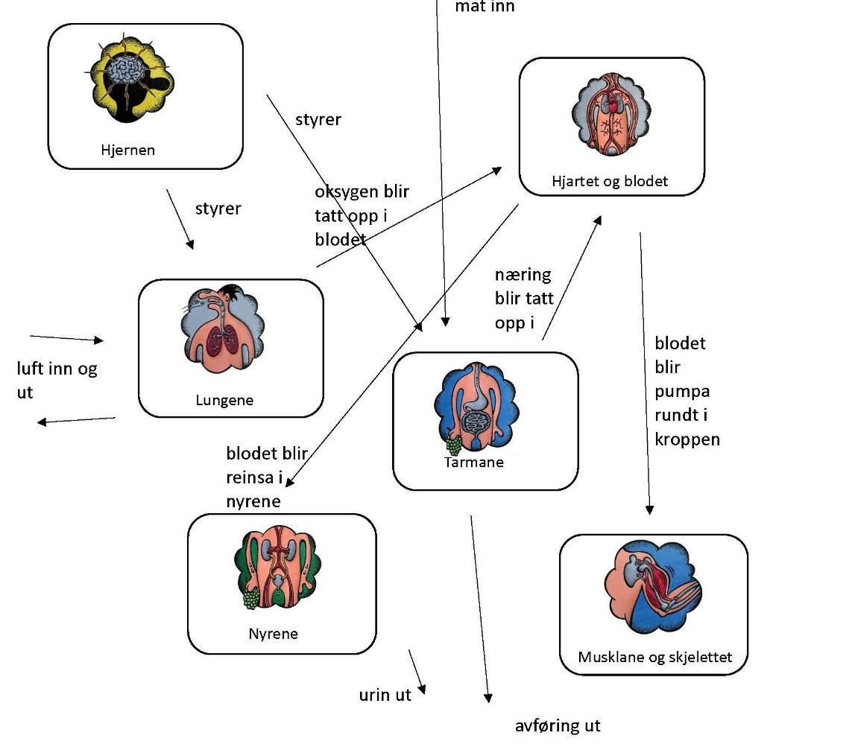
Økt 3

Slide 11
Lage flytskjema
Kva går inn i kroppen?
Drua
Kva går ut av kroppen?
Avføring, urin, svette
Energi som varme og bevegelse
Kva skjer undervegs?

Slide 12
Nøkkelsetningar
Gjennom fordøyinga blir maten broten ned til mindre bitar og tatt opp i blodet frå tarmen.
Når vi pustar, kjem oksygengass inn i lungene og blir tatt opp i blodet.
Blodet fraktar dei små bitane frå maten og oksygengass rundt til heile kroppen. Dette kallar vi blodsirkulasjon.
Pusting, blodsirkulasjon og fordøying heng saman.

Slide 13
Kva skjer om noko ikkje verkar?
De får utdelt eit kort med ein sykdom eller skade.
Bruk flytskjemaet til å vise kva som blir annleis i kroppen med denne sykdommen eller skaden.

